Slide 1
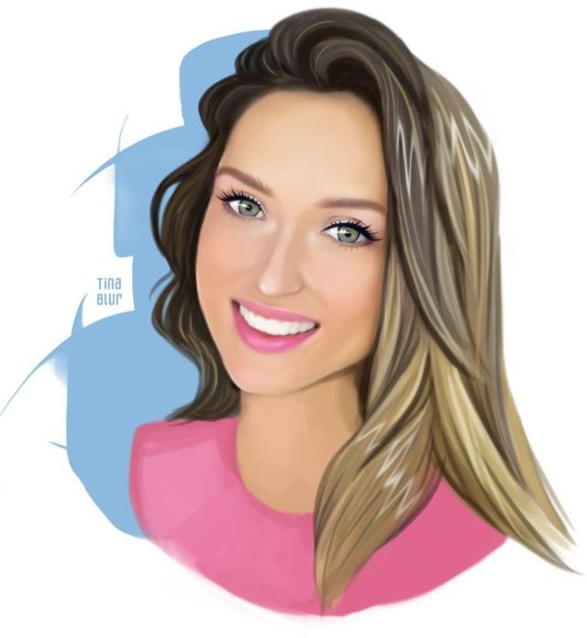
Привет!
Меня зовут
Анастасия ВОРОНЦОВА Познакомимся?

Slide 2
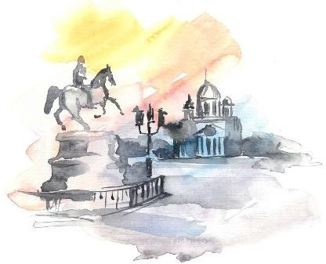
Я живу и работаю в прекрасном, солнечном городе Санкт-Петербург!

Slide 3
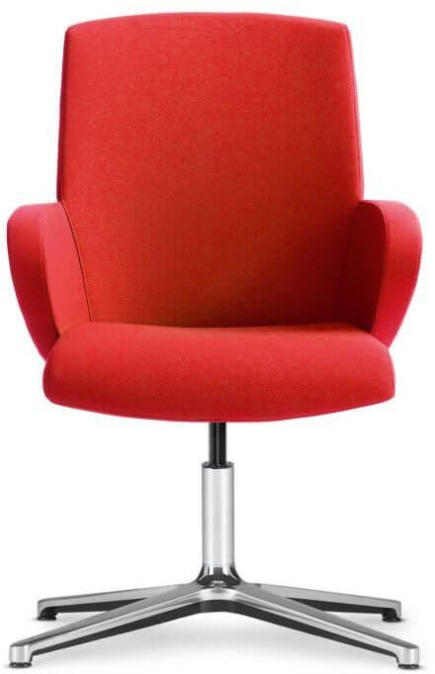
В компании я с апреля 2021 года. На данный момент работаю в Премиум центре на позиции
менеджера по работе с
партнерами в группе продаж
Услуги и Сервисы.

Slide 4
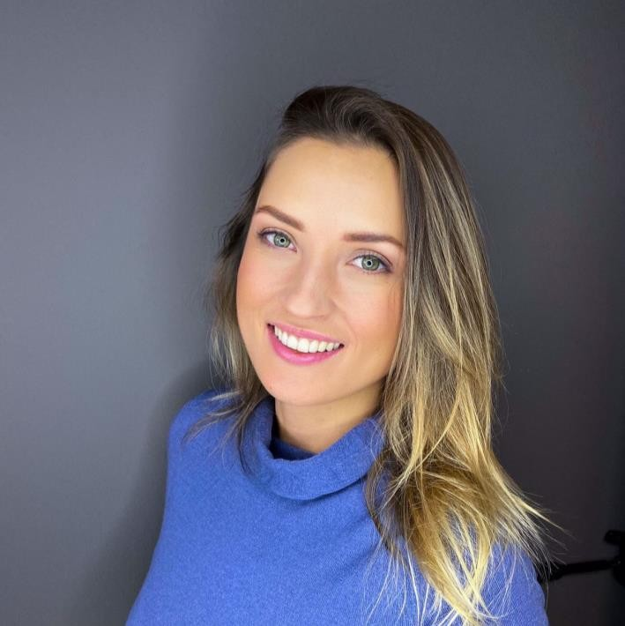
Мне 36 лет,
рост 167 см,
вес 55 кг

Slide 5

Я закончила Санкт-Петербургский государственный университет промышленных технологий и дизайна по специальности Технология полиграфического производства

Slide 6

10 лет занималась бальными танцами и до сих пор обожаю
танцевать! Закончила художественную школу. Училась играть на фортепиано, играла в баскетбол. Всегда хотела петь, но увы, не имею голоса.

Slide 7
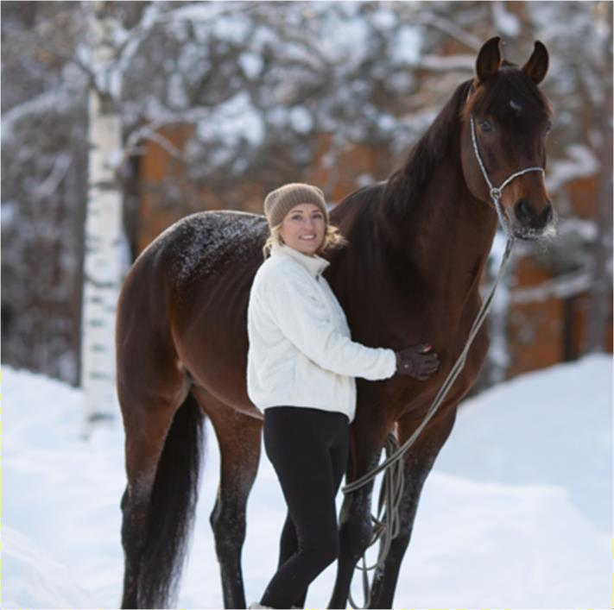
7 лет назад поняла, что моя детская любовь к лошадям и конному спорту не отпускает меня. В итоге я приобрела друга, спортивного партнера, любимого домашнего питомца – жеребца Ливерпуль. Теперь мы вместе покоряем спортивные вершины.

Slide 8
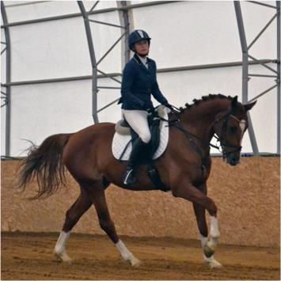
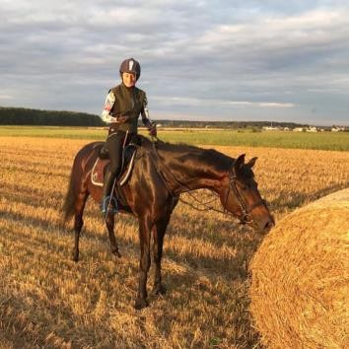
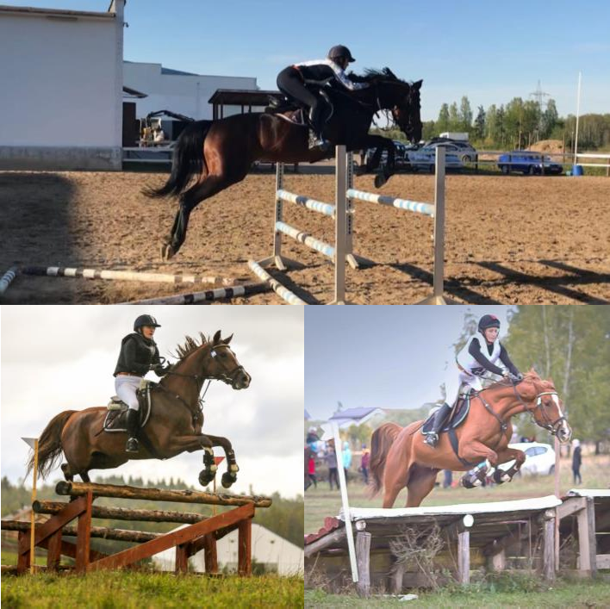
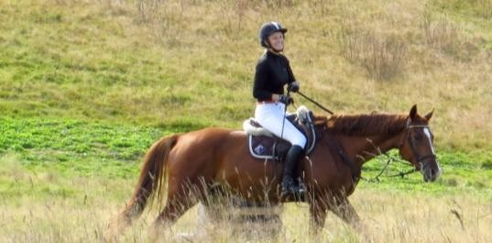

Slide 9

Вторая моя страсть – это парусный спорт. Ветер, море, белые паруса, что может быть романтичнее.
В составе команды была
участником Чемпионата города,
городских фестивальных и
студенческих регат.

Slide 10
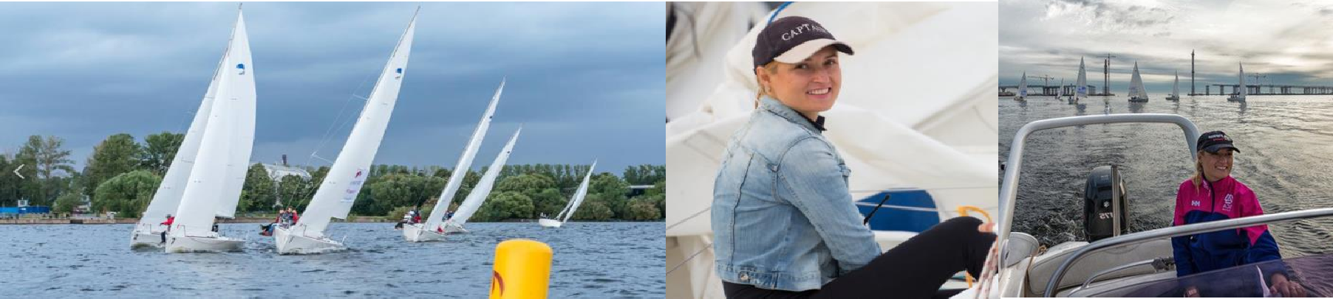
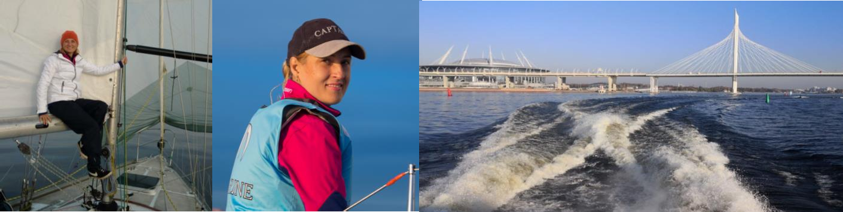

Slide 11
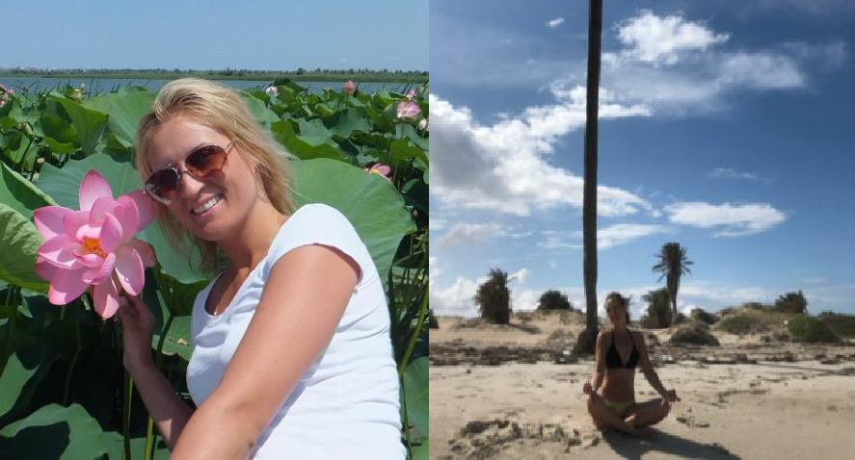
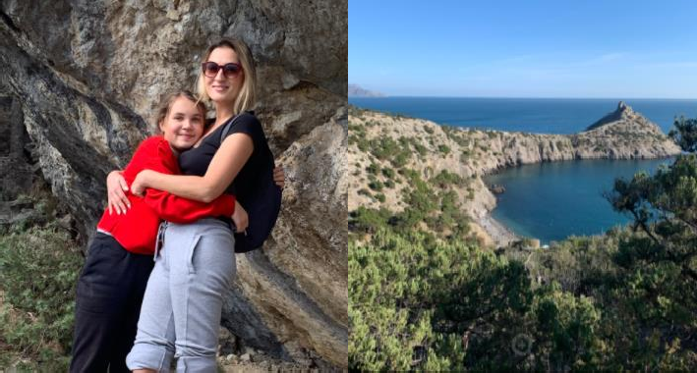
Люблю путешествовать вместе со своей семьей. Обожаю нежиться в теплом море, активный отдых,
восхождение по фантастическим горным тропам, посещение древних памятников культуры. Была в Испании, на Синайском полуострове, на севере Африки, в Финляндии, Эстонии,
Швеции, Молдавии, Арабских Эмиратах. Исколесила на маше всё юго-восточное побережье Крымского полуострова и не планирую
останавливаться!

Slide 12
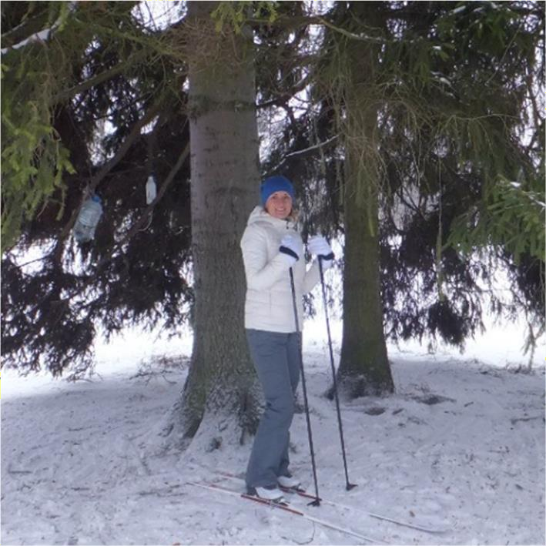
Увлекаюсь зимними видами спорта. Катаюсь на коньках, беговых лыжах и конечно же на ватрушках. В школьные годы каталась на сноуборде, мечтаю вновь освоить этот не простой,
скоростной и экстремальный вид
спорта.

Slide 13

Мне очень нравится выражение:
«не говори людям о своих планах,
просто удивляй их своими
результатами.» Согласна с автором!
Хочу удивлять, стремиться, учиться, идти к цели, побеждать. Быть всегда на высоте в работе, в спорте, лучшей для моей семьи и близких для меня людей.

Slide 14

До скорой встречи!

